Slide 1
ПРОЕКТ:
«СОВРЕМЕННЫЕ ФОРМЫ РАБОТЫ С РОДИТЕЛЯМИ
В ДОШКОЛЬНОМ УЧРЕЖДЕНИИ
ПО ФОРМИРОВАНИЮ СЕМЕЙНЫХ ЦЕННОСТЕЙ».
Подготовила:
Улатова Е.С.
воспитатель 1КК
МАОУ АГОАСОШ № 1
«Детский сад «Березка»»

Slide 2
Семья – уникальный первичный социум, дающий ребёнку ощущение психологической защищённости, «эмоционального тыла», поддержку, безусловного, безоценочного принятия. В этом непреходящее значение семьи для человека вообще, а для дошкольника в особенности.

Slide 3
« СЕМЬЯ – это та самая среда, в которой человек учится и сам творит добро».
В. А. Сухомлинский.
Семья для ребёнка – это ещё и источник общественного опыта. Здесь он находит примеры для подражания, здесь происходит его социальное рождение. И если мы хотим вырастить нравственно здоровое поколение, то должны решать эту проблему сообща: детский сад, семья, общественность.

Slide 4
Актуальность проекта:
В нашем современном мире перед человечеством стоит проблема сохранения семейных ценностей, проблема представления о семье как главной ценности в жизни человека.
Человечество, с одной стороны, в погоне за материальными благами, забывает о духовных ценностях, главнейшим из которых является СЕМЬЯ. Важным фактором личностного развития ребёнка является удовлетворение его потребности в положительных эмоциональных контактах с близкими людьми. В первую очередь – с родителями. Нередко родители забывают о своей главной роли – это не только обеспечение потребности ребёнка в питании и одежде, но и формирование у ребёнка любви и уважения к себе как к личности .

Slide 5
Актуальность проекта:
Таким образом, педагог ДОУ выступает как партнёр по формированию семейных ценностей не только у ребёнка, но и у родителей. Наш проект – прекрасный повод задуматься о роли педагога в формировании значимости семьи как главной ценности в жизни каждого человека, о семейных традициях и их развитии в современном мире.

Slide 6
Преимущества взаимодействия педагога ДОУ с родителями воспитанников неоспоримы и многочисленны.

Slide 7
ВО-ПЕРВЫХ,
Это положительный эмоциональный настрой педагогов и родителей на совместную работу по формированию семейных ценностей у детей. Родители уверены в том, что ДОУ всегда поможет им в решении педагогических проблем и в то же время не навредит, так как будут учитываться мнение семьи по взаимодействию с ребёнком. Педагоги заручаются пониманием со стороны родителей в решении проблем. А в самом большом выигрыше находятся дети, ради которых и осуществляется данное взаимодействие.

Slide 8
ВО- ВТОРЫХ,
Это учёт индивидуальности ребёнка. Педагог постоянно поддерживая контакт с семьёй, знает особенности, привычки своего воспитанника и учитывает их при работе, что, в свою очередь, ведёт к повышению эффективности педагогического процесса.

Slide 9
В-ТРЕТЬИХ,
Родители самостоятельно могут выбирать стиль воспитания, наиболее приемлемый для успешного развития ребёнка в дальнейшем. Таким образом, родители берут на себя ответственность за воспитание ребёнка.
В-ЧЕТВЁРТЫХ,
Это возможность реализации единой программы воспитания и развития ребёнка в ДОУ и семье.

Slide 10
При организации совместной работы дошкольного образовательного учреждения с семьями в рамках проекта по формированию семейных ценностей необходимо соблюдать основные принципы:
1. Открытость детского сада для семьи (каждому родителю обеспечивается возможность знать и видеть как живёт и развивается его ребёнок) .
2. Сотрудничество педагога и родителей в вопросах формирования семейных ценностей у детей.
3. Диагностика общих и частных проблем в развитии у ребёнка.

Slide 11
При организации совместной работы дошкольного образовательного учреждения с семьями в рамках проекта по формированию семейных ценностей необходимо соблюдать основные принципы:
4. Принцип непрерывности ( деятельность построена на основе совместных действий педагога , родителей и детей);
5. Принцип активности (поддерживается мотивация и интерес родителей, педагога и детей);
6. Принцип доступности (соответствие интересам родителей);
7. Принцип психологической комфортности для родителей и детей.

Slide 12
Главная цель педагога дошкольного учреждения – профессионально помочь семье в формировании семейных ценностей у родителей и детей, при этом, не подменяя её, а дополняя и обеспечивая более полную реализацию её воспитательных функций:
1. Развитие интересов и потребностей ребёнка.
2. Распределение обязанностей и ответственности между родителями в постоянно меняющихся ситуациях воспитания детей.
3. Поддержка открытости во взаимоотношениях разных поколений в семье.
4. Выработка образа жизни семьи, формирование семейных традиций.
5. Понимание и принятие индивидуальности ребёнка, доверие и уважение к нему как к уникальной личности.

Slide 13
Данная цель реализуется через следующие задачи:
1. Воспитание уважения к детству и родительству.
2. Взаимодействие с родителями для изучения их семейной микросреды.
3. Содействие в повышении педагогической культуры семьи и психолого-педагогической компетентности родителей.
4. Оказание практической и теоретической помощи родителям воспитанников через трансляцию основ теоретических знаний и формирование умений и навыков практической работы с детьми
по формированию семейных ценностей.
5. Использование с родителями различных форм сотрудничества и совместного творчества, исходя из индивидуально-дифференцированного подхода к семьям.

Slide 14
Основными условиями, необходимыми для реализации проекта по формированию семейных ценностей между ДОУ и семьёй, являются следующие:
1. Изучение семей воспитанников: учёт различий в возрасте родителей, их образовании, общем культурном уровне, личностных особенностей родителей, их взглядов на воспитание, структуры и характеристики семейных отношений и др.
2. Открытость детского сада семье.
3. Ориентация педагога на работу с родителями воспитанников.

Slide 15
Реализация проекта «Формирование семейных ценностей»
запланирована на февраль-март 2025 г

Slide 16
Реализация проекта «Формирование семейных ценностей»:
1 ЭТАП
2 ЭТАП
Составление паспорта проекта. Продумывание содержания и форм работы с родителями. Проведение анкетирования родителей с целью изучения их стиля воспитания и трудностей в воспитании ребёнка. Полученные данные следует использовать для дальнейшей работы.
Составление индивидуального паспорта семьи. Необходимо разработать индивидуальный план для работы с каждой семьёй и ребёнком в отдельности и заинтересовать родителей той работой, которую предполагается с ними проводить.

Slide 17
Реализация проекта «Формирование семейных ценностей»:
3 ЭТАП
4 ЭТАП
Формирование у родителей правильного восприятия своего ребёнка, о его успехах в различных видах деятельности посредством сообщения им знаний, информации о ребёнке. Это может быть информация о некоторых особенностях общения ребёнка со сверстниками, его отношении к труду, достижениях в продуктивных видах деятельности.
Ознакомление педагога с проблемами семьи в воспитании ребёнка. На этом этапе воспитатели вступают в диалог с родителями, которые играют здесь активную роль, рассказывая во время индивидуальных консультаций не только о положительном, но и о трудностях, тревогах, проблемах в поведении ребёнка.

Slide 18
Реализация проекта «Формирование семейных ценностей»:
5 ЭТАП
6 ЭТАП
Совместная со взрослыми работа по формированию семейных ценностей как у родителей , так и у детей. Активное привлечение родителей в пед. процесс. На данном этапе планируется и реализуется конкретное содержание пед. работы, выбираются формы сотрудничества.
Итоговый .
Подведение итогов работы с родителями по формированию семейных ценностей.

Slide 19
Информационно-аналитические формы взаимодействия с родителями
Основной задачей информационно-аналитических форм организации общения с родителями является сбор, обработка и использование данных о семье каждого воспитанника, общекультурном уровне его родителей, наличие у них необходимых педагогических знаний, отношении в семье к ребёнку, запросах, интересах, потребностях родителей в психолого-педагогической информации. Только на аналитической основе возможно осуществление индивидуального, личностно-ориентированного подхода к ребёнку в условиях ДОУ, повышение эффективности воспитательно-образовательной работы с детьми и построение грамотного общения с их родителями.

Slide 20
ФОРМЫ РАБОТЫ С РОДИТЕЛЯМИ:
Информационно-аналитические
Цель использования:
Выявление интересов, потребностей, запросов родителей, уровня их педагогической грамотности.
ФОРМЫ РАБОТЫ:
Анкетирование родителей «Знаете ли вы своего ребёнка?», «Мой ребёнок и его индивидуальные особенности».
Составление социального паспорта семьи.
Беседы с родителями о семье и воспитании ребёнка в семье.

Slide 21
Информационно-аналитические формы взаимодействия с родителями
Анкетирование
Один из распространённых методов диагностики, который используется работниками ДОУ с целью изучения семьи, выяснения образовательных потребностей родителей, установления контакта с её членами, для согласования воспитательных воздействий на ребёнка. Получив реальную картину, на основе собранных данных педагогом определяется и вырабатывается тактика общения с каждым родителем и ребёнком. Это помогает лучше ориентироваться в педагогических потребностях каждой семьи, учесть её индивидуальные особенности.

Slide 22
ФОРМЫ РАБОТЫ С РОДИТЕЛЯМИ:
Анкетирование:
Анкетирование родителей «Знаете ли вы своего ребёнка?».
В начале реализации проекта было проведено анкетирование родителей. На каждую семью был составлен паспорт с учётом проблем и трудностей в воспитании ребёнка. По результатам данного анкетирования можно сделать следующие выводы:
1. Уровень понимания мамой своего ребёнка и знания о его индивидуальных особенностях достаточно высок: 99 % мам понимают эмоциональное и психологическое состояние своего ребёнка;, знают о его психологических особенностях.

Slide 23
2. Основные проблемы, с которыми сталкиваются родители в воспитании своего ребёнка – это:
1.Неусидчивость и гиперактивность ребёнка;
2. Дефицит времени у родителей на воспитание ребёнка;
3. Большинство мам от пребывания ребёнка в ДОУ ожидают развития своего ребёнка и высокий уровень подготовки его к школе.

Slide 24
ФОРМЫ РАБОТЫ С РОДИТЕЛЯМИ:
Составление индивидуального паспорта семьи:
На каждую семью в процессе реализации проекта был составлен паспорт семьи, в котором учитывались социальные, психологические особенности данной семьи с учётом трудностей и проблем , которые испытывает данная семья в воспитании своего ребёнка;

Slide 25
Наглядно-информационные формы взаимодействия с родителями
Данные формы общения педагога и родителей решают задачи ознакомления родителей с основами формирования семейных ценностей , позволяют правильнее оценить деятельность педагога, пересмотреть методы и приёмы домашнего воспитания. Специфика заключается в том, что общение педагога с родителями здесь не прямое, а опосредованное – через газеты, буклеты, памятки, организацию выставок .

Slide 26
Наглядно-информационные формы.
Цель использования:
Ознакомление родителей с вопросами формирования семейных ценностей, особенностями воспитания детей. Формирование у родителей знаний о воспитании и развитии детей.
Формы проведения общения:
Выпуск газет.
Информационные стенды для родителей
В нём размещается полезная для родителей информация по формированию семейных ценностей.
Выставки, вернисажи детских работ
Цель – активизация родителей в совместной работе с воспитателем и детьми по формированию семейных ценностей .

Slide 27
Наглядно-информационные формы взаимодействия с родителями.
«Банк предложений».
Осуществление «обратной связи» работы с родителями. Родители свои предложения вносят в «банк», который находится в приёмной группы ДОУ.
Буклеты .
Помогают родителям сформировать своё представление о семье, семейных ценностях , дают необходимую информацию , которая интересует родителей по данной тематике.
Ежедневные записки
Адресована непосредственно родителям, сообщает семье о здоровье, настроении, поведении ребёнка в детском саду, о его любимых занятиях и другую информацию.
Личные блокноты
могут курсировать между детским садом и семьёй, чтобы делиться информацией о том, что происходит дома и в детском саду.

Slide 28
Наглядно-информационные формы взаимодействия с родителями.
«Банк предложений».
БУКЛЕТЫ :
«Стили семейного воспитания».
«Ошибки в воспитании».

Slide 29
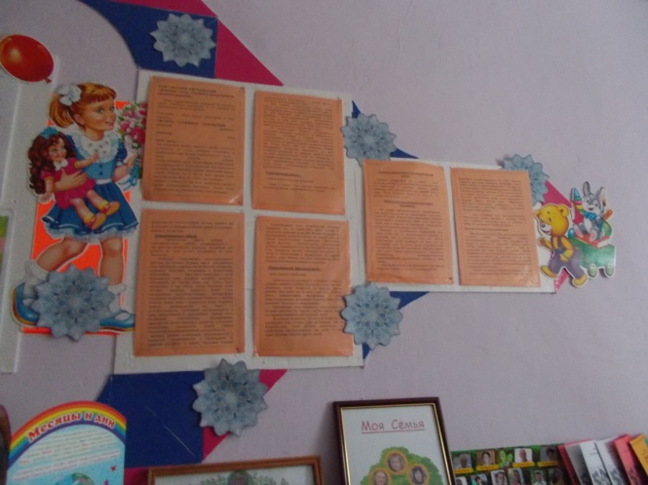
Наглядно-информационные формы взаимодействия с родителями.
Информационный стенд.
Это настенный экран, который информирует родителей о необходимой информации по формированию семейных ценностей.
Информационный материал для родителей:
1. «Как выбрать стиль семейного воспитания?».
2. « Семья и семейные ценности» .
3. «Формирование семейных ценностей в семье».

Slide 30
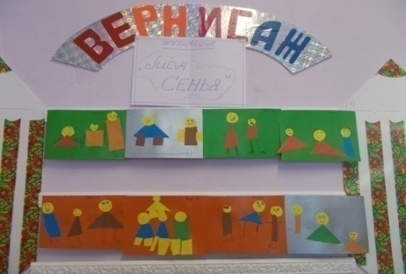
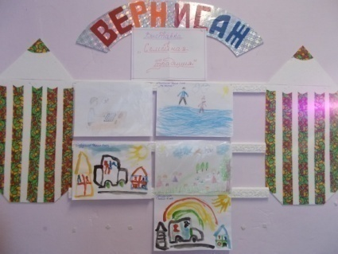
ФОРМЫ РАБОТЫ С РОДИТЕЛЯМИ:
Наглядно-информационные формы :
Выставки:
«Моя семья»:
«Семейная традиция»:

Slide 31
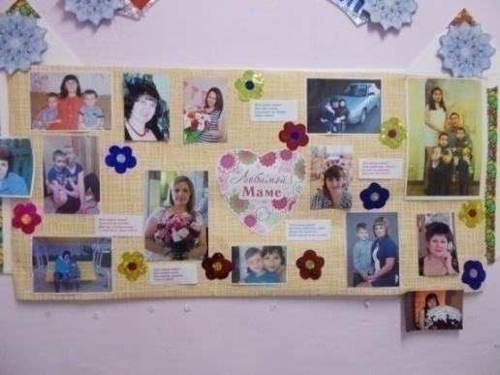
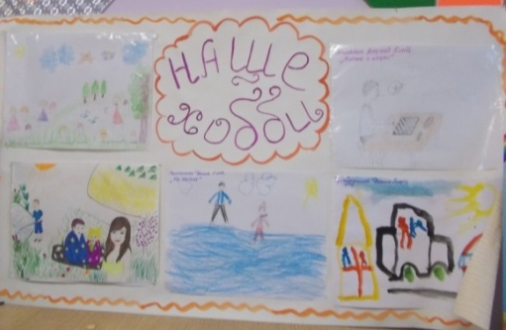
ФОРМЫ РАБОТЫ С РОДИТЕЛЯМИ:
Наглядно- информационные формы:
Выпуск газет:
«Мы – помощники для бабушки и дедушки»:
«Мамочка любимая моя!»:
«Наше хобби»:

Slide 32
Познавательные формы взаимодействия с родителями
Доминирующую роль среди форм общения педагог-родители играют познавательные формы организации их взаимоотношений. Они призваны повышать психолого-педагогическую культуру родителей, а, значит, способствовать изменению взглядов родителей на воспитание ребёнка в условиях семьи, развивать рефлексию. Кроме того, данные формы взаимодействия позволяют знакомить родителей с особенностями возрастного психологического развития детей, с рациональными методами и приёмами воспитания для дальнейшей работы по формированию семейных ценностей.

Slide 33
Познавательные формы работы с родителями:
Формы проведения родительских собраний:
Семинары-практикумы.
Педагогическая гостиная.
Педагогическая гостиная.
Помогает лучше и глубже понять состояние отношений в конкретной семье, вовремя оказать действенную практическую помощь по проблемам формирования семейных ценностей.
Цель использования:
Ознакомление родителей с особенностями формирования семейных ценностей у детей дошкольного возраста. Формирование у родителей практических навыков по формированию у детей. семейных ценностей.

Slide 34
Познавательные формы взаимодействия с родителями
Родительский совет (комитет) группы.
Это группа людей, которая регулярно собирается для того, чтобы содействовать воспитателю группы в совершенствовании условий для осуществления образовательного процесса по формированию семейных ценностей, с целью оказания содействия в организации и проведении совместных мероприятий.
Индивидуальные формы взаимодействия с родителями.
Преимущество состоит в том, что через изучение специфики семьи, беседы с родителями, наблюдение за общением родителей с детьми педагог намечает конкретные пути совместного взаимодействия с родителями и ребёнком.

Slide 35
Познавательные формы работы с родителями:
Индивидуальные консультации:
«Стили семейного воспитания».
2. «Влияние семейного воспитания на психическое развитие ребёнка».
3. «Роль семьи в формировании семейных ценностей у детей».

Slide 36
Досуговые формы взаимодействия с родителями
Досуговые формы организации общения призваны устанавливать тёплые , неформальные отношения между педагогом и родителями, а также более доверительные отношения между родителями и детьми. Такие формы сотрудничества с семьёй могут быть эффективными, только если воспитатель уделяет достаточное внимание работе с семьёй.

Slide 37
ФОРМЫ РАБОТЫ С РОДИТЕЛЯМИ:
Формы проведения общения:
Совместные досуги, праздники
«Творческая мастерская».
Досуговые
Цель использования:
Установление эмоционального контакта между педагогами, родителями и детьми.
Праздники, утренники, мероприятия (концерты, соревнования) помогают создать эмоциональный комфорт в группе, сблизить участников педагогического процесса. Родители являются активными участниками данных мероприятий.

Slide 38
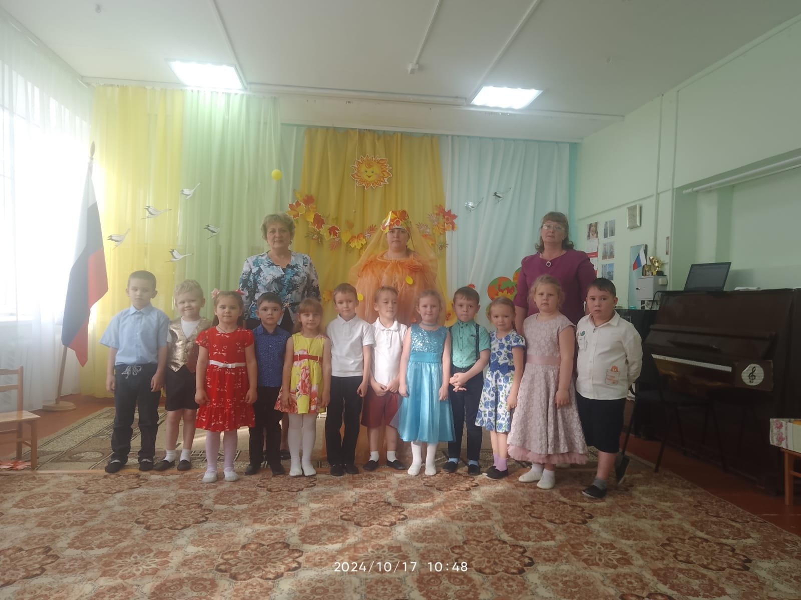
ДОСУГОВЫЕ ФОРМЫ РАБОТЫ С РОДИТЕЛЯМИ:
Досуговые мероприятия :
«Праздник Осени»

Slide 39
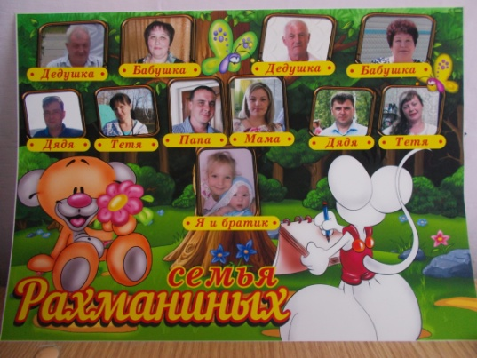
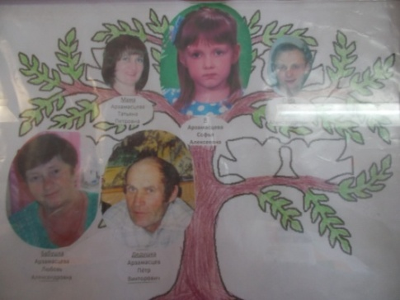
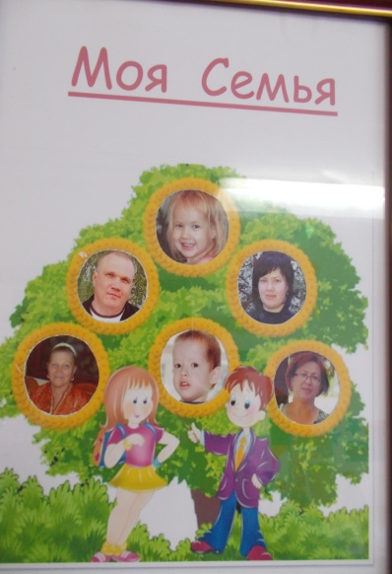
ДОСУГОВЫЕ ФОРМЫ РАБОТЫ С РОДИТЕЛЯМИ:
Творческая мастерская :
«Генеалогическое дерево»

Slide 40
Досуговые формы взаимодействия с родителями
Благотворительные акции.
Такая форма совместной деятельности имеет большое воспитательное значение не только для детей , но и родителей. Совместный труд в семье способствует укреплению семейных взаимоотношений. В реализацию проекта входят такие акции:
«Сделаем кормушку для птиц»,
«Вырасти рассаду сам».
Совместные экскурсии .
Основная цель – укрепление детско-родительских отношений. В результате у детей воспитывается трудолюбие, аккуратность, внимание к близким, уважение к труду. После экскурсий дети возвращаются обогащёнными новыми впечатлениями о своём крае. Затем увлечённо рисуют, делают поделки из природного материала, оформляют выставки совместного творчества.
Нами планируются экскурсии в музей п.Арти.

Slide 41
По окончании реализации проекта по формированию семейных ценностей были достигнуты следующие результаты:
1. Проявление у родителей интереса к проблеме формирования семейных ценностей.
2. Стремление взрослых к совместной активной работе с воспитателем ДОУ.
3. Повышение педагогической компетентности родителей в вопросах формирования семейных ценностей, в правильности использования тех или иных методов и стилей воспитания.
4. Установление тесных взаимоотношений между ДОУ и семьёй.

Slide 42
СПАСИБО ЗА ВНИМАНИЕ!

